Slide 1

삼천리
슬라이드 완성

Slide 2
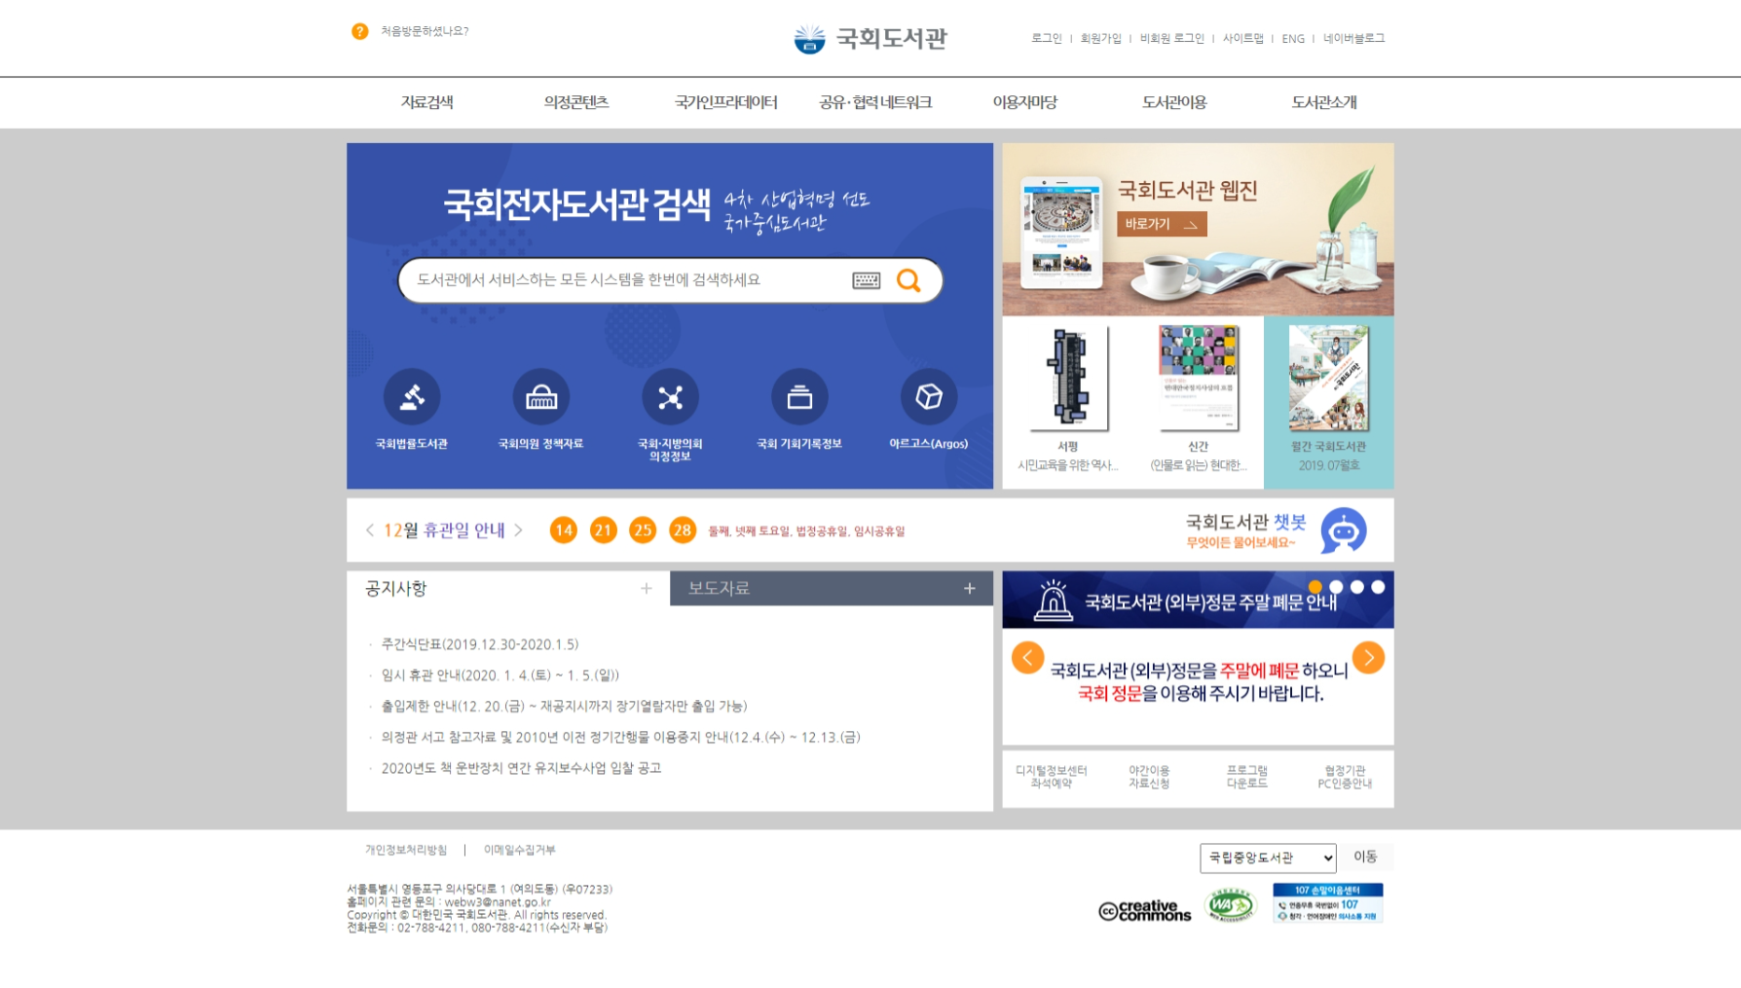
탭메뉴 만들어 오기

